Slide 1
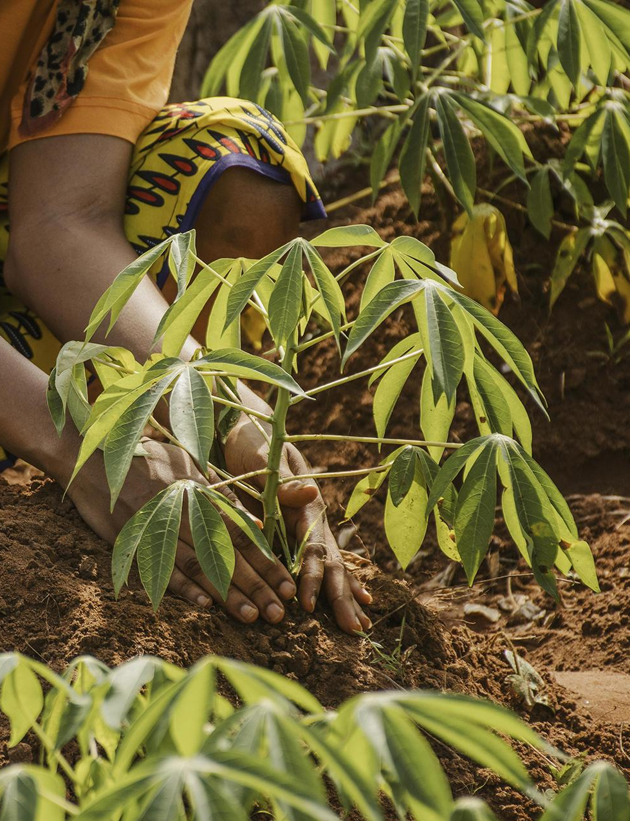
AgriMalagasy
"Tontolo maitso, fiainana mamiratra !"

Slide 2
INTRODUCTION
À Madagascar, l'agriculture représente une part importante de l'économie, mais de nombreux agriculteurs, qu'ils soient illettrés ou lettrés, n'ont pas accès aux méthodes modernes de culture et aux informations nécessaires pour améliorer leur rendement. Les défis sont nombreux : manque d'éducation agricole, isolement, et accès limité à des ressources fiables. Pourtant, la modernisation de l’agriculture pourrait transformer la vie de milliers de familles.

Slide 3
Objectif et Mission
Notre projet a pour mission de renforcer les agriculteurs à Madagascar en leur offrant un accès à des méthodes agricoles modernes et adaptées, à la fois pour les personnes illettrées et lettrées. Nous créons une plateforme numérique accessible à la fois sur web et mobile, où les agriculteurs peuvent échanger, apprendre et évoluer dans un environnement respectueux de l'environnement et innovant.

Slide 4
Marché cible
Agriculteurs malgaches, en particulier ceux qui pratiquent encore l’agriculture traditionnelle.
Personnes illettrées qui sont souvent exclues des systèmes d'apprentissage numériques classiques.
Personnes lettrées qui cherchent à adopter des méthodes modernes et innovantes pour améliorer leur rendement agricole.
Les jeunes générations d'agriculteurs qui sont ouverts aux nouvelles technologies mais manquent d'accès à des ressources adaptées à leur situation.

Slide 5
Modèle Economique
Le projet pourrait se financer à travers :
Des abonnements premium offrant un accès à des contenus exclusifs, des formations en ligne ou des consultations avec des experts agricoles.
Publicités de produits et services agricoles pertinents pour les agriculteurs.
Partenariats avec des ONG ou des institutions agricoles pour financer des projets de formation.
.

Slide 6
Probleme et Solution
Probleme
Solution
Malgré les progrès technologiques dans le secteur agricole, de nombreux agriculteurs à Madagascar, particulièrement ceux des zones rurales, n'ont pas accès aux méthodes modernes de culture. Cela est exacerbé par la barrière de l'illettrisme pour une grande partie de la population, qui empêche une large adoption de nouvelles pratiques agricoles.
Des ressources éducatives variées sur les cultures agricoles modernes, adaptées à différents niveaux d'alphabétisation.
Des fichiers audio explicatifs pour les personnes illettrées, leur permettant d'apprendre de manière interactive.
Un espace de discussion et d'échange où les agriculteurs peuvent partager leurs expériences et poser des questions à la communauté.
La plateforme est accessible sur web et mobile, pour toucher un plus large public et permettre une accessibilité optimale même dans les régions éloignées.

Slide 7
Stratégie marketing et de vente
Collaboration avec organisations agricoles locales pour promouvoir la plateforme.
Mise en place de campagnes éducatives via des stations de radio locales, des médias sociaux et des événements dans les communautés rurales.
Création d'un réseau de formateurs qui encourageraient les agriculteurs à s'inscrire et à participer activement sur la plateforme.

Slide 8
Prévison financière
Sur les 3 à 5 prochaines années, nous prévoyons : Un nombre croissant d’utilisateurs inscrits grâce à des partenariats stratégiques. Une rentabilité progressive en tirant parti des abonnements premium et des partenariats institutionnels.

Slide 9
Équipe
Développeurs expérimentés
Experts en agriculture durable pour fournir le contenu et les conseils adaptés aux besoins des agriculteurs malgaches.
Spécialistes en communication et en formation pour s'assurer que la plateforme atteint efficacement les personnes illettrées.

Slide 10
Besoin de financement
Nous recherchons un financement pour la première phase de développement, qui inclut :
Le développement de la plateforme (web et mobile).
La création de contenus éducatifs (textes, vidéos et fichiers audio).
Le déploiement pilote dans des zones rurales sélectionnées.

Slide 11
Impact environnemental et innovation
Le projet est conçu pour être respectueux de l'environnement, en promouvant des pratiques agricoles durables et modernes. En utilisant des méthodes agricoles écologiques, nous visons à augmenter les rendements des cultures tout en préservant les ressources naturelles. La plateforme est innovante par son approche inclusive qui s'adresse à un large éventail de personnes, indépendamment de leur niveau d'alphabétisation.

Slide 12
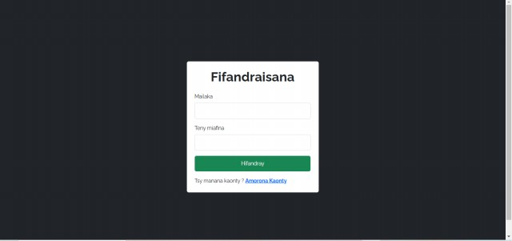
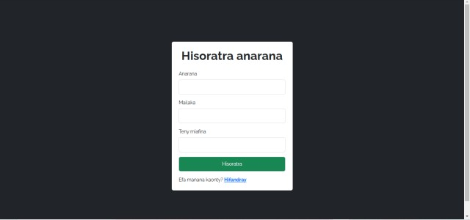
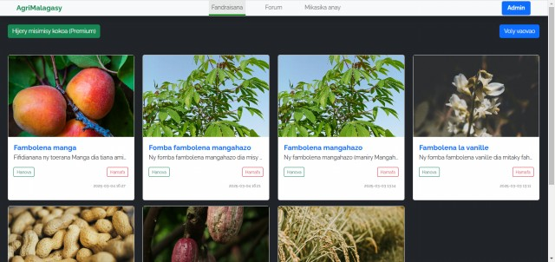
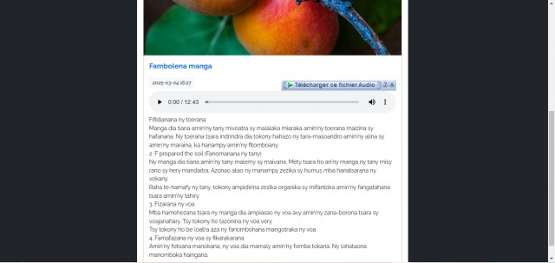
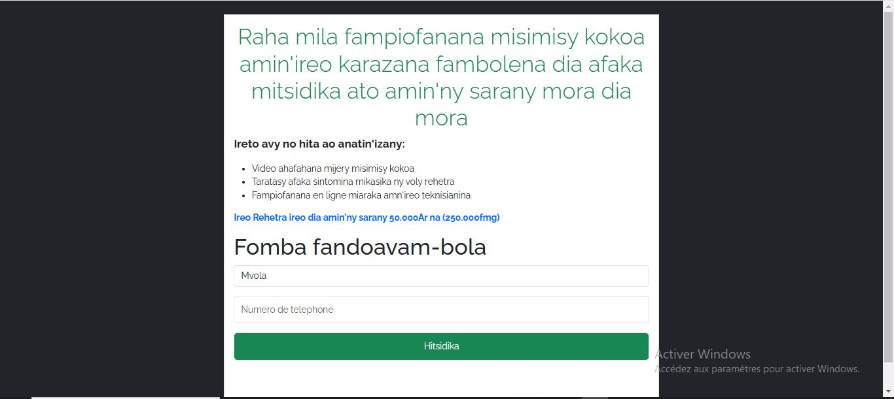
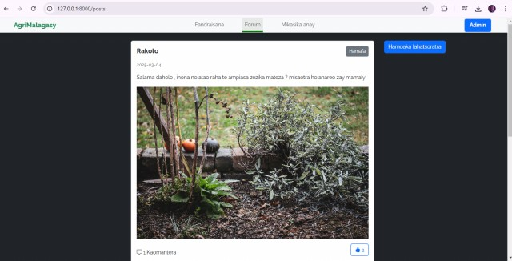
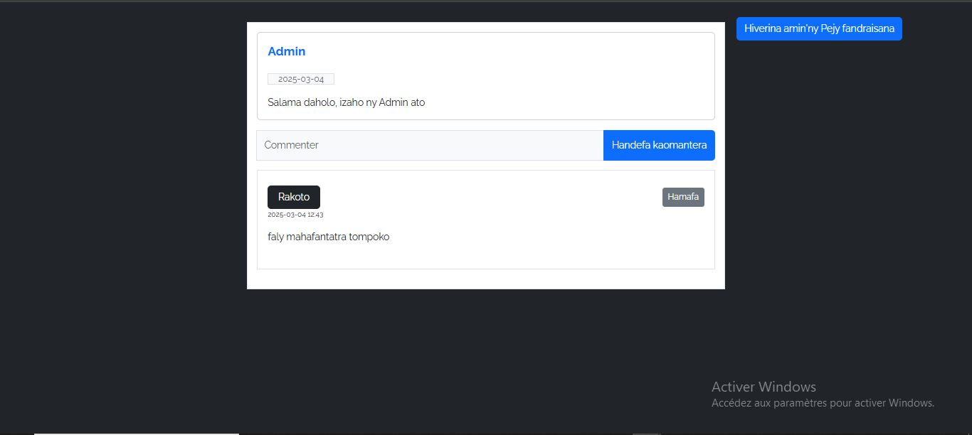
Illustration du projet

